Slide 1
Betriebsversammlung
Betriebsrat im LandesSportBund Niedersachsen e.V.
Herzlich willkommen!
„Spielregeln“:
Online-Teilnahme
Mikrofon bitte stummschalten
Fragen über den Chat
Präsenzteilnahme
Bitte Geräuschkulisse möglichst gering halten
Handzeichen für Wortmeldung
Sprechen vom Platz aus möglich

Slide 2
Transformationsprozess
Neues Organigramm
Einführung Agiler Arbeit
Mehr Dynamik

Slide 3
Transformationsprozess
Betriebsänderung gem. §111 BetrVG
„In Unternehmen mit in der Regel mehr als zwanzig wahlberechtigten Arbeitnehmern hat der Unternehmer den Betriebsrat über geplante Betriebsänderungen, die wesentliche Nachteile für die Belegschaft oder erhebliche Teile der Belegschaft zur Folge haben können, rechtzeitig und umfassend zu unterrichten und die geplanten Betriebsänderungen mit dem Betriebsrat zu beraten.[…]“
Als Betriebsänderungen im Sinne des Satzes 1 gelten…

Slide 4
Transformationsprozess
Betriebsänderung gem. §111 BetrVG
1. Einschränkung und Stilllegung des ganzen Betriebs oder von wesentlichen
Betriebsteilen,
2. Verlegung des ganzen Betriebs oder von wesentlichen Betriebsteilen,
3. Zusammenschluss mit anderen Betrieben oder die Spaltung von Betrieben,
4. grundlegende Änderungen der Betriebsorganisation, des Betriebszwecks oder
der Betriebsanlagen,
5. Einführung grundlegend neuer Arbeitsmethoden und Fertigungsverfahren.

Slide 5
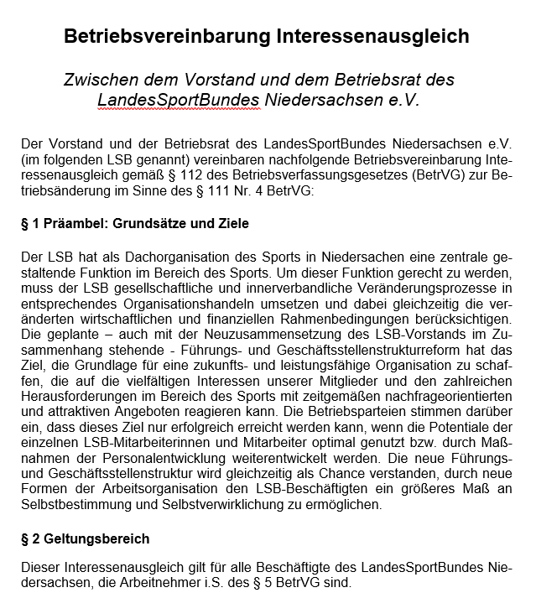
Transformationsprozess

Slide 6
Transformationsprozess
§ 4 Die Umsetzung der Betriebsänderung
„[…] Der Umsetzungsprozess wird extern begleitet. Ziel dabei ist die beratende Unterstützung bei der Transformation, die u.a. auch veränderte Anforderungen an Mitarbeitende und Führungskräfte mit sich bringt, etwa durch agiles Arbeiten. Die externe Begleitung umfasst auch die Personalentwicklungsmaßnahmen gem. § 5.3 dieser Vereinbarung. Der Betriebsrat wird umfassend in den Prozess der externen Begleitung einbezogen.“
Notes:
Besonderheit hier: kein von vorn herein klarer und inhaltlich fest umrissener Prozess, sondern vieles wird im Entwicklungsprozess erarbeitet, entschieden usw.
Daher muss fortlaufend analysiert und bewertet werden, wo welche Punkte an den AG herangetragen werden im Rahmen des Beratungsrechst und wo Mitbestimmugnsrechte tangiert sind.
Lösung: Einbindung in Tteam

Slide 7
Transformationsprozess
Wahrnehmung des Beratungsrechts über die beratende Begleitung des Transformationsteams und den direkten Austausch mit dem Vorstand
Notes:
Wichtig: Aus unserer Sicht haben wir im Prozess eine andere Rolle als die anderen Mitarbeitenden im Transformationsteam. Unsere Aufgabe ist es, die Konzepte, Entscheidungen und Umsetzungsschritte auf Basis des BetrVG und der sich daraus ergebenden Rechte und Pflichten zu bewerten, beratende Hinweise zu geben und ggf. Zustimmungsrechte einzufordern. Dazu benötigen wir in diesem Prozess quasi „in Echtzeit“ alle verfügbaren Informationen, um auch schnell agieren zu können und unnötige Verzögerungen oder nachträgliche Korrekturen zu vermeiden. Eine Mitwirkung bei Aufgaben steht dieser Perspektive entgegen und ist daher weder zeitlich machbar noch sachlich sinnvoll.
Insgesamt möchte ich noch einmal darauf hinweisen, dass der Transformationsprozess ein arbeitgeberseitig beschlossener und initiierter Prozess ist. Als Betriebsrat begleiten wir diesen Prozess im Rahmen unserer Mitbestimmungsrechte so konstruktiv wie möglich und treffen entsprechende Vereinbarungen mit dem Arbeitgeber. Wir sind aber als Gremium keine Mitinitiatoren und kein Umsetzungsorgan.

Slide 8
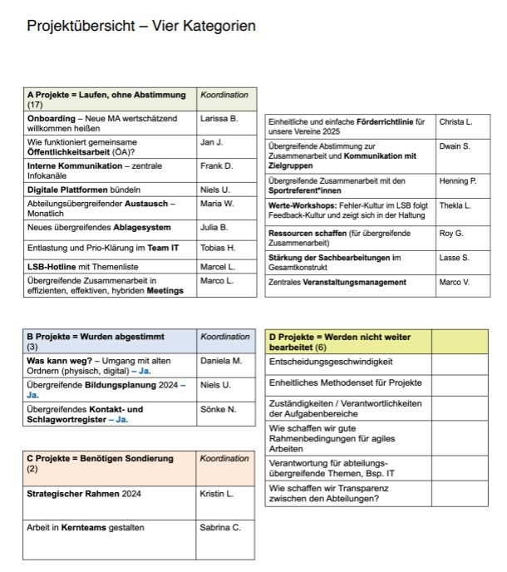
Transformationsprozess
Neues Organigramm und diverse Versetzungen
Entwicklungswerkstätten
Transformationsteam, Teamlots*innen, Projektgruppen
Agiles Arbeiten (in Ansätzen)
Stopp bisheriger Ziel-/Planungsmechanismen

Slide 9
Transformationsprozess
Rechte des Betriebsrates
Vom Beratungsrecht bis zur
„echten“ Mitbestimmung
Spannungsfeld in der Praxis
Prozessdynamik <> Mitbestimmung
Kritisch hinterfragen
Beispiel Mitarbeitendenbefragung
Notes:
1
Beratungsrecht §111: Betriebsänderung
„echte“ Mitbestimmung: an verschiedenen Punkten im Prozess möglich, etwa bei MA-Befragungen (§87)
2
Was bedeutet rechtzeitig und umfassend?
Rechtzeitig ist die Unterrichtung, die zu einem Zeitpunkt erfolgt, zu dem der Betriebsrat die ihm zugewiesene gesetzliche Aufgabe noch wahrnehmen und Einfluss auf die Entscheidung des Arbeitgebers nehmen kann. Der Begriff „umfassend“ bezeichnet die inhaltlichen Erfordernisse der Unterrichtung des Betriebsrats.
Beispiel: MA-Befragung, schnelle Zustimmung (1 Tag!) – Fokus auf möglichst weitgehende Anonymität, inhaltliche Beratung war nicht möglich, ohne die Befragung vor der E1 unmöglich zu machen.
Irritation: Thomas Zimmermann – Gedanke der „Live-Zustimmung“ – Klarstellung von Hr. Rawe – Abstimmung zwischen BR und VS – auch in und nach Transformation und agiler Arbeitsmethoden
3
Als BR werben wir dafür auch in einem dynamischen Prozess immer wieder innezuhalten und zu reflektieren. Je nach Thema passiert das im vertraulichen Rahmen. Aber an einigen Stellen kann das auch transparent passieren.
Beispiel MA-Befragung: Ziel war u.a. ein möglichst repräsentatives Stimmungsbild zum Transformationsprozess. Fakt ist: keines der Ergebnisse ist repräsentativ. Dieser Behauptung möchte ich widersprechen. Keine Ansichtssache, sondern Fakt auf Basis klarer Kriterien: Repräsentativität setzt voraus, dass die relevanten Merkmale der TN (Funktion, Alter, Zugehörigkeit, Geschlecht, TZ/Vollzeit…) mit der Gesamtheit der MA übereinstimmen. Ursprung ist vielleicht eine missverständliche Folie von swapwork… Das muss klar benannt werden, wenn man Rückschlüsse aus der Befragung ziehen möchte. Sonst wird die Glaubwürdigkeit aufs Spiel gesetzt.

Slide 10
Transformationsprozess
Rechte des Betriebsrates
Vom Beratungsrecht bis zur
„echten“ Mitbestimmung
Spannungsfeld in der Praxis
Prozessdynamik <> Mitbestimmung
Kritisch hinterfragen
Beispiel Mitarbeitendenbefragung
Notes:
1
Beratungsrecht §111: Betriebsänderung
„echte“ Mitbestimmung: an verschiedenen Punkten im Prozess möglich, etwa bei MA-Befragungen (§87)
2
Was bedeutet rechtzeitig und umfassend?
Rechtzeitig ist die Unterrichtung, die zu einem Zeitpunkt erfolgt, zu dem der Betriebsrat die ihm zugewiesene gesetzliche Aufgabe noch wahrnehmen und Einfluss auf die Entscheidung des Arbeitgebers nehmen kann. Der Begriff „umfassend“ bezeichnet die inhaltlichen Erfordernisse der Unterrichtung des Betriebsrats.
Beispiel: MA-Befragung, schnelle Zustimmung (1 Tag!) – Fokus auf möglichst weitgehende Anonymität, inhaltliche Beratung war nicht möglich, ohne die Befragung vor der E1 unmöglich zu machen.
Irritation: Thomas Zimmermann – Gedanke der „Live-Zustimmung“ – Klarstellung von Hr. Rawe – Abstimmung zwischen BR und VS – auch in und nach Transformation und agiler Arbeitsmethoden
3
Als BR werben wir dafür auch in einem dynamischen Prozess immer wieder innezuhalten und zu reflektieren. Je nach Thema passiert das im vertraulichen Rahmen. Aber an einigen Stellen kann das auch transparent passieren.
Beispiel MA-Befragung: Ziel war u.a. ein möglichst repräsentatives Stimmungsbild zum Transformationsprozess. Fakt ist: keines der Ergebnisse ist repräsentativ. Dieser Behauptung möchte ich widersprechen. Keine Ansichtssache, sondern Fakt auf Basis klarer Kriterien: Repräsentativität setzt voraus, dass die relevanten Merkmale der TN (Funktion, Alter, Zugehörigkeit, Geschlecht, TZ/Vollzeit…) mit der Gesamtheit der MA übereinstimmen. Ursprung ist vielleicht eine missverständliche Folie von swapwork… Das muss klar benannt werden, wenn man Rückschlüsse aus der Befragung ziehen möchte. Sonst wird die Glaubwürdigkeit aufs Spiel gesetzt.

